Slide 1
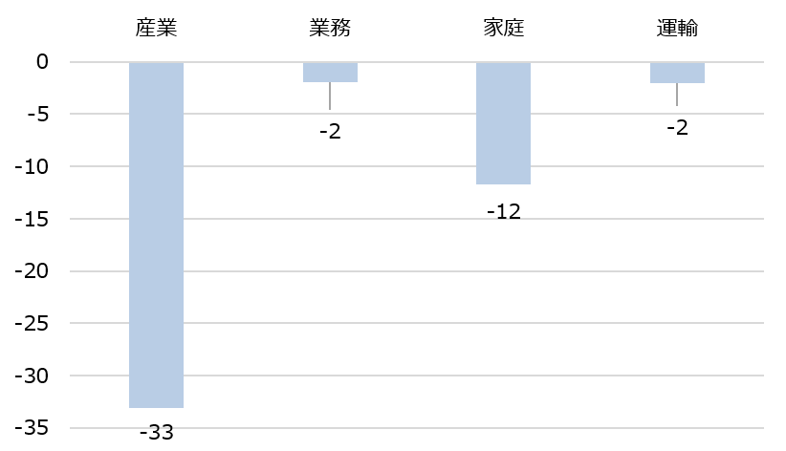
英国：最終消費変化率（2000年比）

